Slide 1
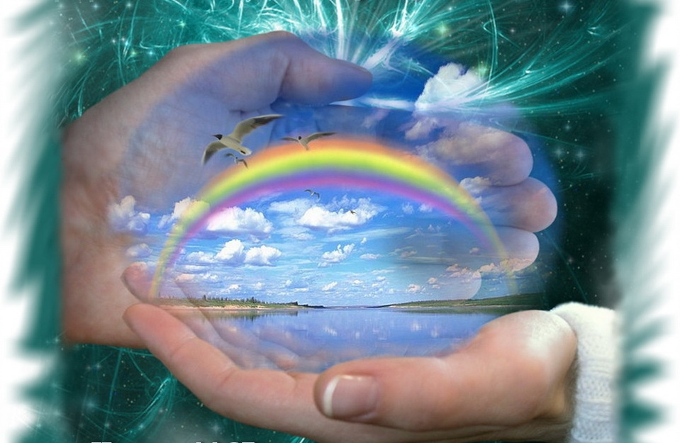
Вода - живительная стихия
4класс
Жарикова В.М. 2018

Slide 2
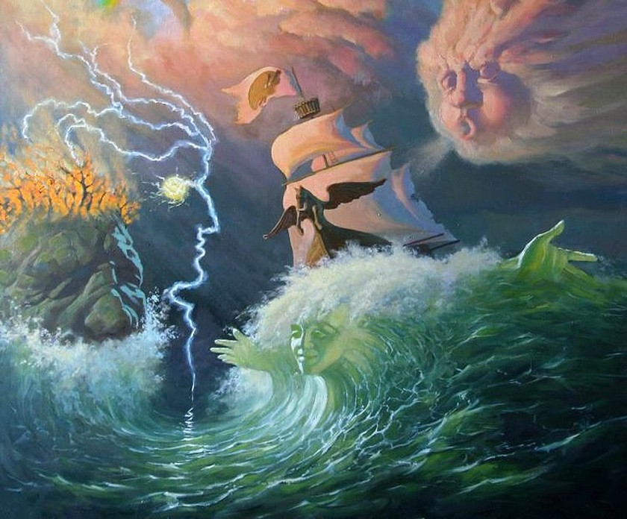
Узнай
Великое значение водной стихии человек осознал ещё на заре истории рода людского.

Slide 3

В народе говорят:
Вода –источник жизни на земле.
С первого дня существования человека на земле он её охранял.
«Огонь-царь, вода-царица,
земля-матушка, небо-отец,
ветер-господин, дождь-кормилец»

Slide 4
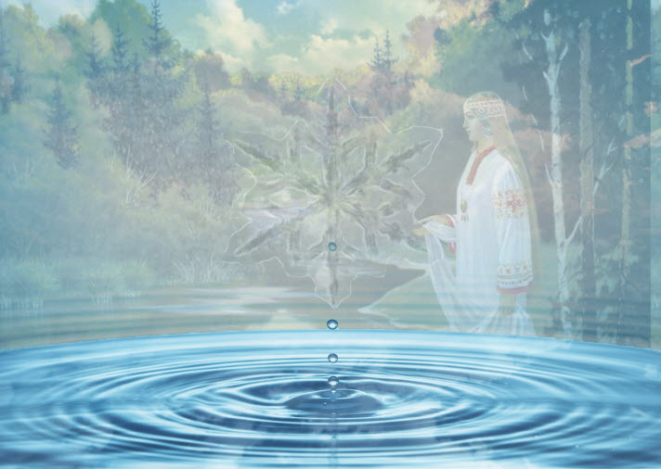
Вопрос!
Древние народы почитали воду как вечно живой родник, питающий другую великую стихию-землю.
Почему считается, что вода-источник жизни на земле?

Slide 5
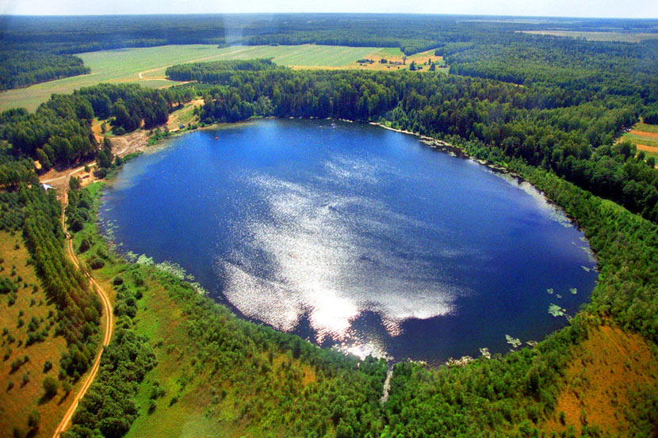
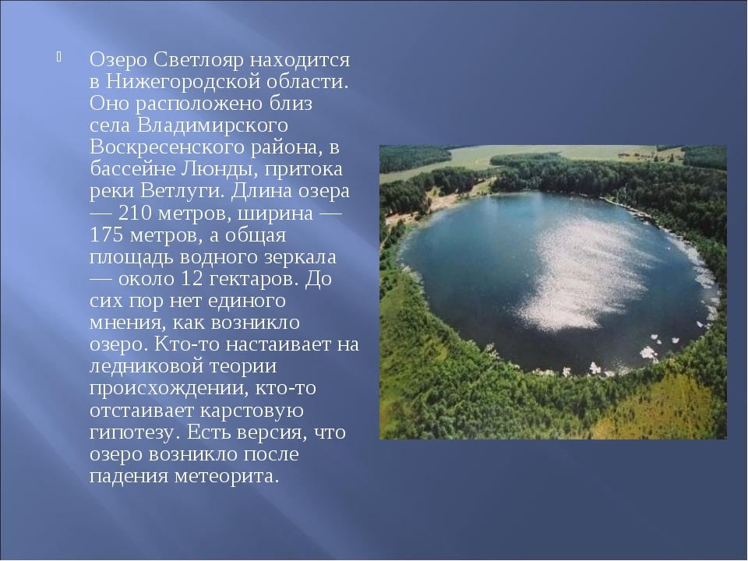
Расскажи!
Есть ли в твоей местности водоёмы, которые считаются святыми?
Слышал ли ты об озере Светлояр близ города Семёнова, которое хранит легенду об исчезнувшем в нём граде Китеже?

Slide 6
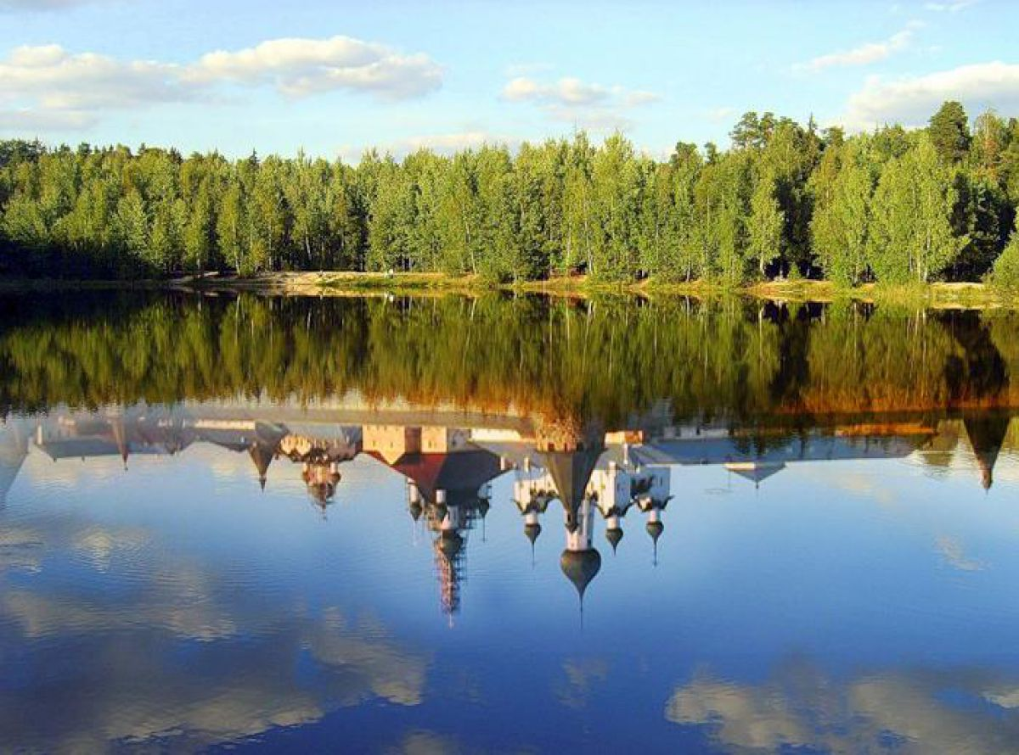
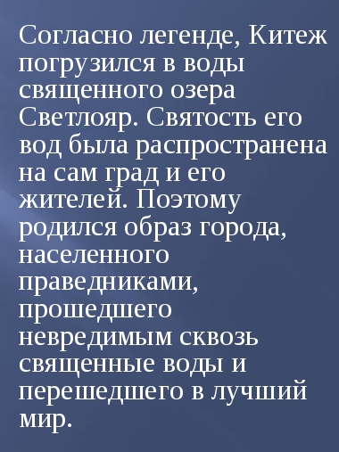

Slide 7

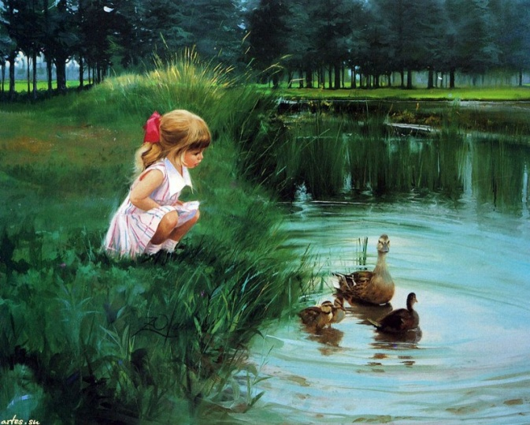
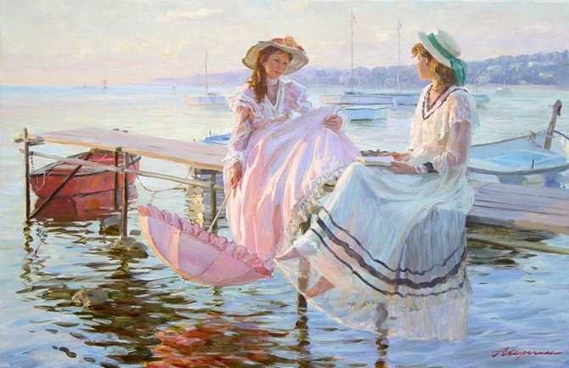
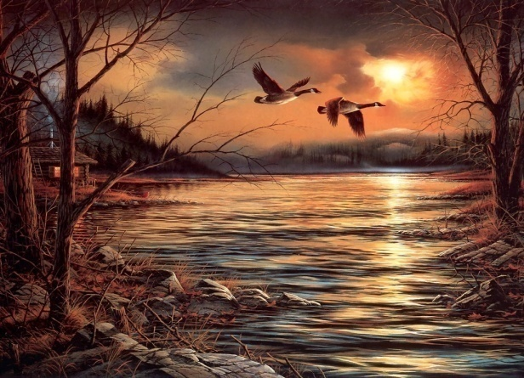
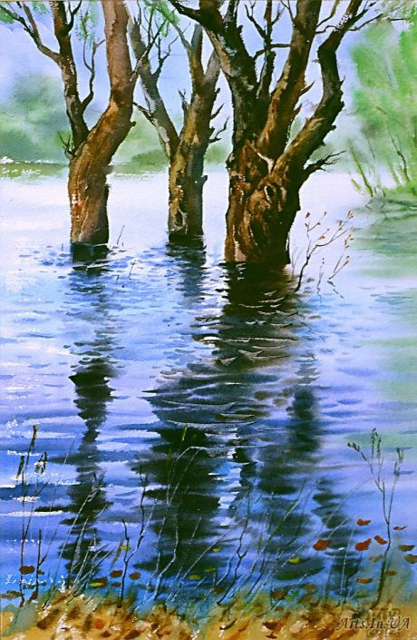
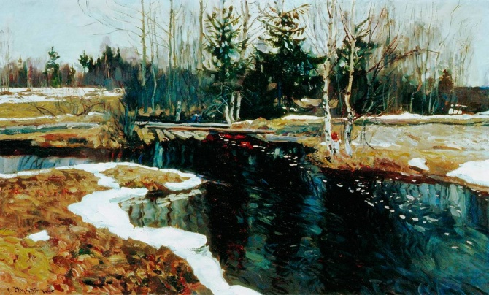
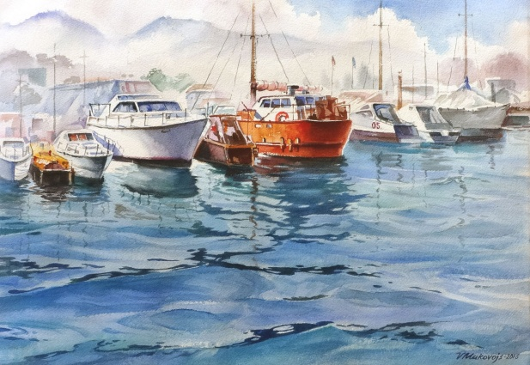
Подумай!
Почему для художников во все времена водная стихия являлась бесконечным источником вдохновения?

Slide 8
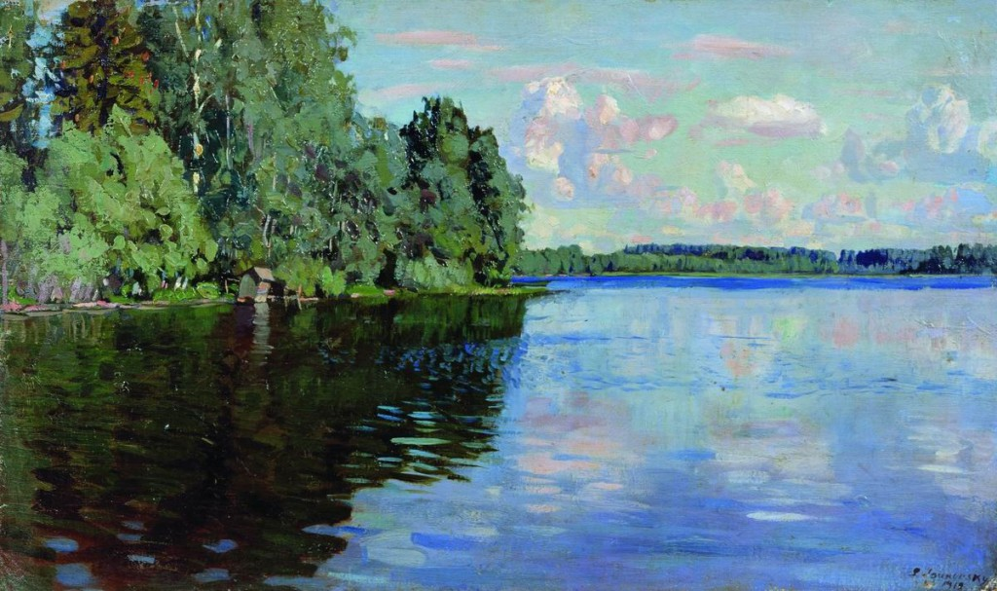
"Вода - зеркало красоты,
вечно созидающейся
в нашей неистощимой,
неисчерпаемой Вселенной..."

Slide 9
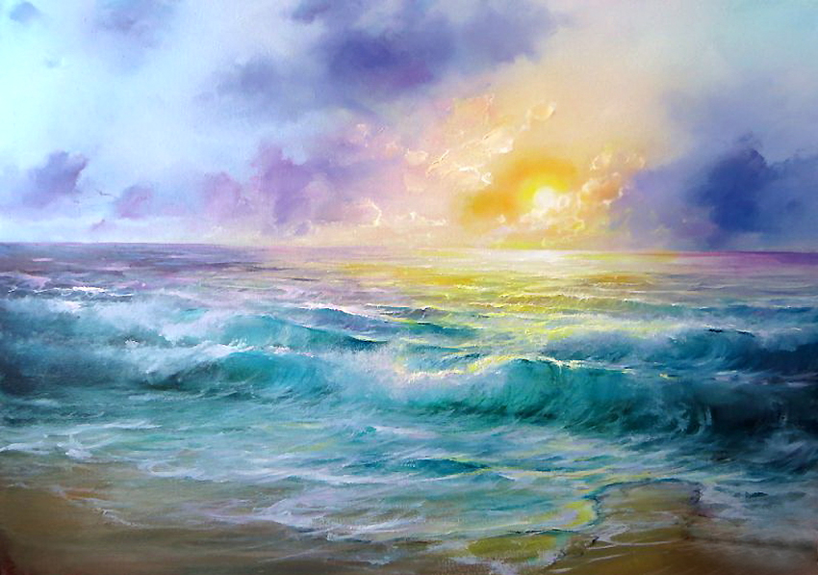
Она прекрасна повсюду -
"в океане ли, в море ли,
в серебряном
ли озере, в водопаде ли, чья
влага поёт бурный стих
красоте движения, в дожде ли,
в размеренном ли ходе широкой реки,

Slide 10
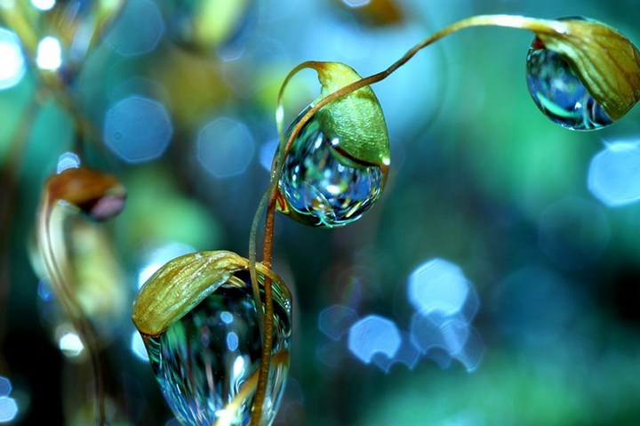
в журчанье ли малого ручья,
в капельке ли росы, в красивом
ли алмазе слезы".

Slide 11

Вода
22 марта во многих странах мира отмечается Всемирный день водных ресурсов или Всемирный день воды.

Slide 12
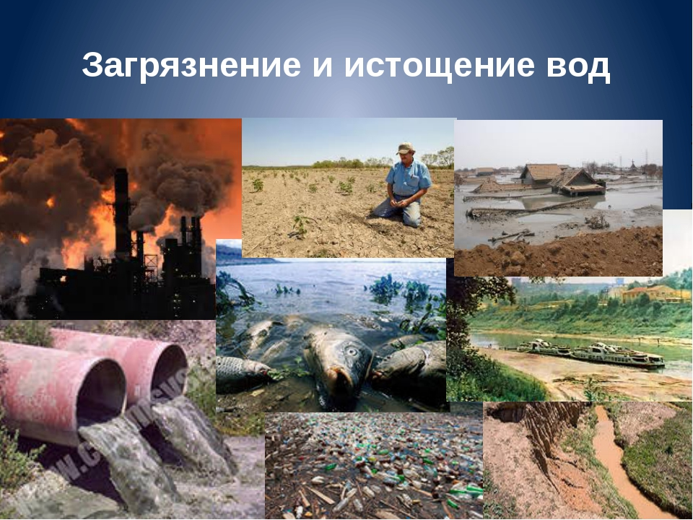
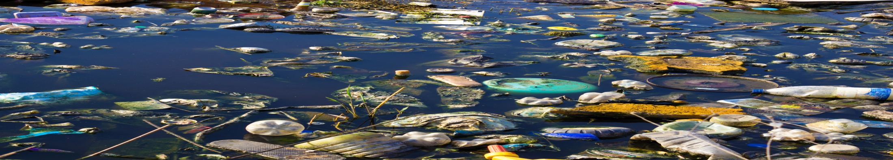
Проблема загрязнения воды в России
Проблема загрязнения водоемов и нехватки питьевой воды даже в России одна из самых актуальных.

Slide 13


Плакат
Плакат – один из видов графического искусства, главное назначение которого – реклама, информация, агитация, призыв.

Slide 14

Цель плакатов
Цель плакатов – обратить внимание многих людей на какие – либо проблемы, призвать к решению этих проблем.

Slide 15


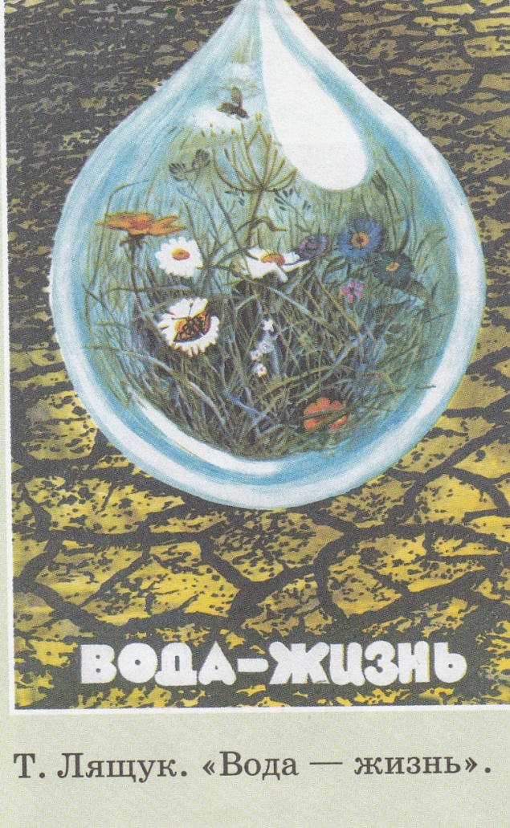
Образцы плакатов об охране воды

Slide 16


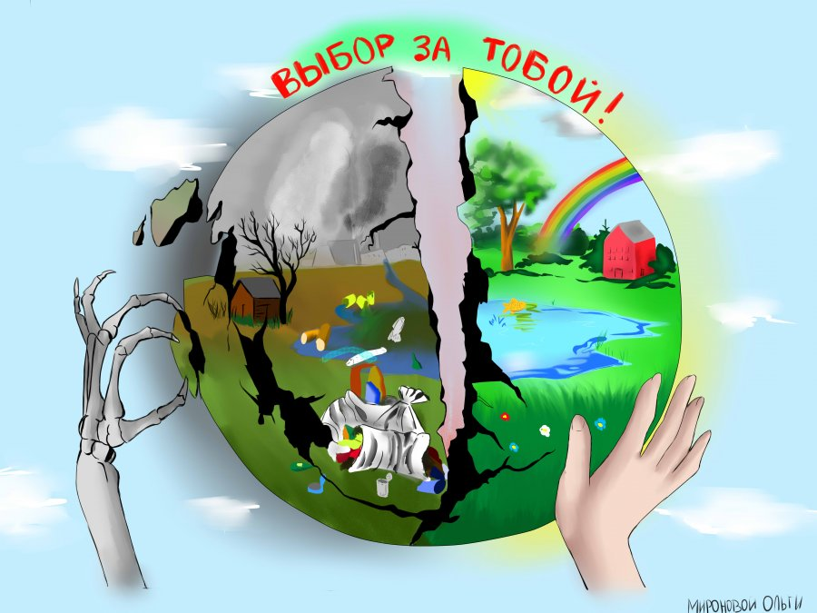


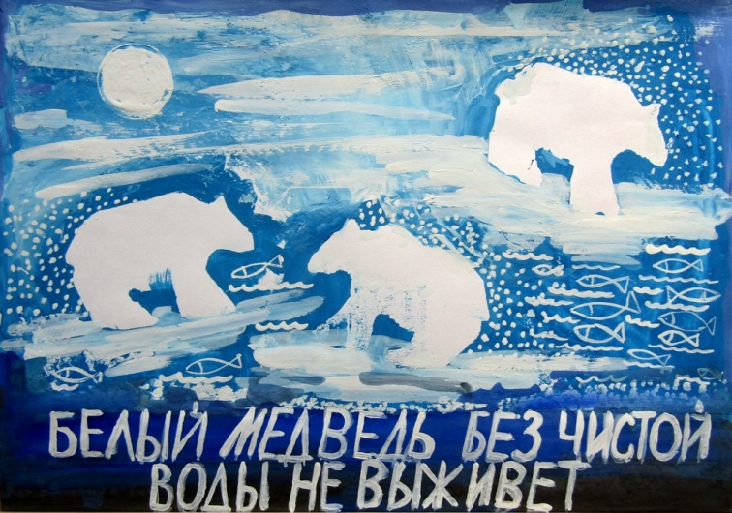
Образцы плакатов

Slide 17

Требования к плакату
Плакат должен быть ярким, привлекательным, чтобы хорошо выделяться среди другой информации.

Slide 18

Задание урока
Выполни свой плакат, посвящённый проблеме охраны воды. Не забудь об использовании фраз – лозунгов на плакатах.

